Slide 1

L’ORGANISATION JUDICIAIRE
Dans notre démocratie, la justice remplit une mission fondamentale de l'État qu’il ne saurait ni concéder ni aliéner.
Nul ne peut se faire justice lui-même. La justice est un service public, elle est rendue au nom du peuple français.
Gardienne des libertés individuelles et de l'État de droit, elle veille à l’application de la Loi et garantit le respect des droits de chacun.
C'est à elle seule qu'il appartient de trancher, en toute neutralité, les conflits entre les personnes et de
sanctionner les comportements interdits (infractions). Pour lui assurer l'impartialité nécessaire à ses missions,
la Constitution affirme son indépendance du pouvoir exécutif (Gouvernement) et du pouvoir législatif (Parlement)
Au nom du peuple français...

Slide 2
Les litiges qui opposent les parties sont variés !
Entre voisins
Litiges familiaux
EXEMPLE DE DEPOT DE PLAINTE /
..\..\..\..\..\DOCS\DOSSIERS DROIT\RESPONSABILITE\DEPOT PLAINTE PETITS PORTEURS CONTRE EADS.pdf
En conséquence : les juridictions qui sont appelées à trancher ces litiges sont différentes !
La justice en France est un service public qui comprend :
Des organes : Les juridictions
Des procédures : afin de respecter la règle de droit

Slide 3
PRESENTATION
DES JURIDICTIONS FRANCAISES
Le principe de séparation des pouvoirs a pour conséquence un double ordre juridictionnel
L’ordre
ADMINISTRATIF
L’ORDRE
JURIDICTIONNEL
l’ordre administratif
Les juridictions répressives
les juridictions civiles

Slide 4

1. LES JURIDICTIONS CIVILES
Elles dépendent de l’ordre judiciaire
Elles connaissent les litiges entre particuliers
Elles comprennent :
1er degré : TGI / TI / TC / CPH
2e degré : cour d’appel
Cour suprême : cour de cassation

Slide 5
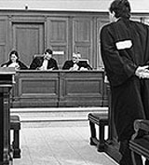
1 .1 – le 1er degré
Tribunal de droit commun | Tribunaux d’exception
TGI | TI | TC | CPH
Tribunal de grande instance | Tribunal d’instance | T de commerce | Conseil des prud’hommes
Voir ci-après ! |  | Litiges liés au commerce | Litiges entre salarié et employeur

Slide 6
Compétences des TGI/TI
TGI | TI
Compétence exclusive : État des personnes Propriété immobilière Affaires commerciales Peut statuer en 1er ressort ou en 1er et dernier ressort ! | Compétence générale : Affaires civiles personnelles et mobilières Peut statuer en 1er ressort ou en 1er et dernier ressort !
Compétence résiduelle : Hors sa compétence exclusive, il juge les litiges d'un montant supérieur à 10 000 € Ex : Affaire mobilière | Compétence spéciale : Litiges sur loyer, bornage de terrain…..

Slide 7
1. 2 – Le second degré
APPEL DES JUGEMENTS RENDUS EN 1ER RESSORT
COUR D'APPEL
Elle juge le fond
chambre civile
ou de la famille
ou commerciale
ou sociale

Slide 8
1. 3.- la cour suprême
POURVOI DES JUGEMENTS RENDUS EN 1ER ET DERNIER RESSORT
Ou
POURVOI DES ARRETS DE LA CA
COUR DE CASSATION
Chambre…….
juge le droit (forme)

Slide 9
Nb :
· appel et pourvoi sont des voies de recours
· CA et Cassation sont des juridictions de recours

Slide 10
1. 4 - Les 2 régimes de compétence :
1.4.1 - la Compétence d'attribution -
Chaque juridiction a son propre domaine de compétence : droit du travail ⇒ CPH
Chaque juridiction a son propre taux de ressort : c'est le montant des litiges qu'elle peut juger :
⇒ soit en 1er ressort
⇒ soit en 1er et et dernier ressort

Slide 11
1.4.2. - Compétence territoriale -
en matière civile le tribunal compétent est :
⇒ soit celui du domicile du défendeur
⇒ celui de situation de l'immeuble
en matière commerciale :
⇒ celui du siège de l'entreprise
en matière sociale :
⇒ celui du domicile du salarié

Slide 12
1. 5 - le rôle du double degré de juridiction
LITIGE
⇓
La demande initiale est déposée au
greffe
du tribunal compétent….
⇓
…..une juridiction du 1er degré

Slide 13
Ex : TGI
JURIDICTION du 1er DEGRE
rend une décision : jugement sur les faits = le fond
Le tribunal statue
en 1er et dernier ressort :
pourvoi possible
Le tribunal statue
en 1er ressort
⇒ appel possible
2
cas

Slide 14
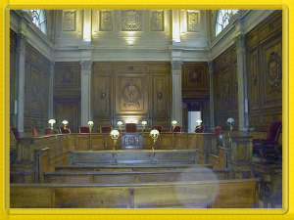
Appel devant……
COUR D'APPEL
Second degré
Juge les faits
appel dans le mois qui suit la notification de la décision
appel suspensif
Rend un arrêt
L’appel est une voie de recours de réformation ou d’annulation, par laquelle une partie qui se croit lésée par un jugement défère le procès et le jugement aux juges du degré supérieur.
Certains jugements sont insusceptibles d’appel pour cause d’intérêt trop faible

Slide 15
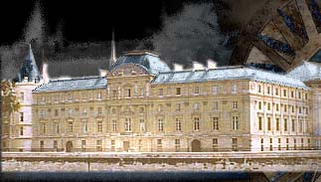
La cour de cassation
Juridiction suprême
Pourvoi devant…
Dans les 2 mois de la décision
Pourvoi non suspensif
Juge le droit, la forme
Rend un arrêt

Slide 16
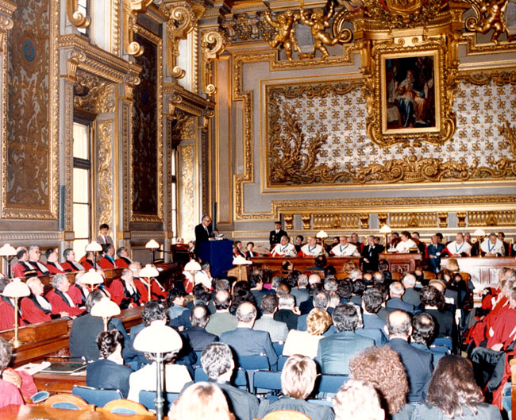
Audience de rentrée de la cour de cassation

Slide 17
.1. 6 - la décision de la cour de cassation
2 CAS :
Soit Rejette le pourvoi
arrêt de rejet
soit CASSE et RENVOI
Arrêt de cassation
C’est la fin ! :
la décision de la CA s'applique !
C’est un arrêt d’infirmation
La décision la plus récente disparaît par annulation !
Renvoi devant une 2e CA

Slide 18
1. 7 - le renvoi devant une CA de renvoi
soit elle confirme !
FIN
soit elle infirme !
⇒ un nouveau pourvoi peut être formé devant la CC Assemblée Plénière
VOIR § 38

Slide 19
1. 8 - la CC Assemblée plénière
elle peut :
rejeter le pourvoi ⇒ FIN
donner sa propre solution ⇒ RARE !!
casser et renvoyer devant une dernière CA qui devra adopter la solution de la cour de cassation ! ⇒ FIN

Slide 20
1. 9 - synthèse visuelle
Rejet = fin
Casse et renvoi
Rejet = fin
Casse et renvoi
C de cassation
Cass ass. pl
pourvoi
pourvoi
Cour d’appel
CA de renvoi
CA de renvoi
appel
Juridiction
du 1er degré
F i n !
L i t i g e

Slide 21
2- LA PROCEDURE CIVILE
Le déroulement d'une action en justice obéit à un certain nombre de règles de procédure

Slide 22
le demandeur doit :
2.1 - l'action en justice
les parties = demandeur et défendeur
avoir la qualité pour agir
être titulaire d'un droit
ou
être l'ayant-droit d'un titulaire du droit

Slide 23
avoir un intérêt
pas d'intérêt = pas d'action
ex : réparation d'un préjudice moral, pécuniaire
le préjudice doit être réel "né et actuel" , licite et moral
on ne peut évoquer le préjudice "à venir"
ex préjudice d'une maîtresse d'un homme marié ??
on ne peut évoquer le préjudice d'un acte forclos : la prescription en matière de salaires est de 5 ans !!

Slide 24
2.2 - le déroulement de l'instance
la procédure civile est :
· publique (≠ huis-clos)
· contradictoire (sinon jugement par défaut)
· écrite (conclusions des avocats)
· orale (plaidoiries des avocats)
· accusatoire : l'avocat de la partie adverse remet ses arguments

Slide 25
2.2.1 - les étapes de la procédure civile
demande d'instance auprès du greffe
assignation du défendeur
mise au rôle : inscription de l'affaire devant une juridiction
communication des pièces : contrôle par le juge de la mise en état
audience et plaidoiries
mise en délibéré
jugement

Slide 26
2.2.2 - forme du jugement
le jugement contient :
des visas : référence à des textes : lois...
les prétentions des parties
les motifs : arguments du tribunal
le dispositif : décision du tribunal
la formule exécutoire qui donne autorité de la chose jugée (sous réserve d'exercer les voies de recours comme l'appel
FIN

